Slide 1
AI出海：全球趋势洞察与未来机遇
出海第二阶段的关键词——“从工具到常驻，从常驻到结果”
非凡产研 CEO 吴畏
Notes:
这份内容来自我们非凡产研的两组底层数据：一是2025年1–7月的全球AI投融资样本（共1,401起），二是2025年7月AI应用的流量与收入榜单；同时参考了BVP与a16z的两份最新报告

Slide 2
全球AI消费级趋势
全球格局稳定，应用层创新活跃：
以ChatGPT和Gemini为代表的基础模型产品占据流量顶端，但增长机会更多涌现在创新的应用层产品，尤其是在特定垂直领域。
中国AI出海势头强劲，形成规模效应：
基于强大的供应链、运营能力和国内市场验证，中国AI公司在图片/视频编辑、情感陪伴、教育等赛道表现突出，已有多款产品进入全球视野。
新增长引擎显现：
浏览器插件（如MaxAI.me）、视频生成（如KLING AI）和AI教育（如Gauth）等赛道正经历爆发式增长，显示出巨大的市场潜力。
Notes:
a16z的第5版Top100给到三点启示：原创差异化优于“同质克隆”；多入口（搜索/工具/社交）带来复合拉新；移动端因治理重塑了分发秩序——这三点对国内出海团队尤其关键。

Slide 3
宏观视角：AI全球化浪潮
为什么“出海”是AI企业的必然选择？
追求更大的市场：单一市场无法满足AI应用指数级增长的需求。
数据的多样性：全球化数据有助于训练更强大、更无偏见的模型。
技术与人才的全球化流动：顶尖的AI技术和人才分布在全球各地。
商业模式的普遍适用性：许多AI应用，特别是工具类和内容创作类，具有天然的跨文化属性。
Notes:
AI正在以前所未有的速度，成为一种全球性的‘水电煤’

Slide 4
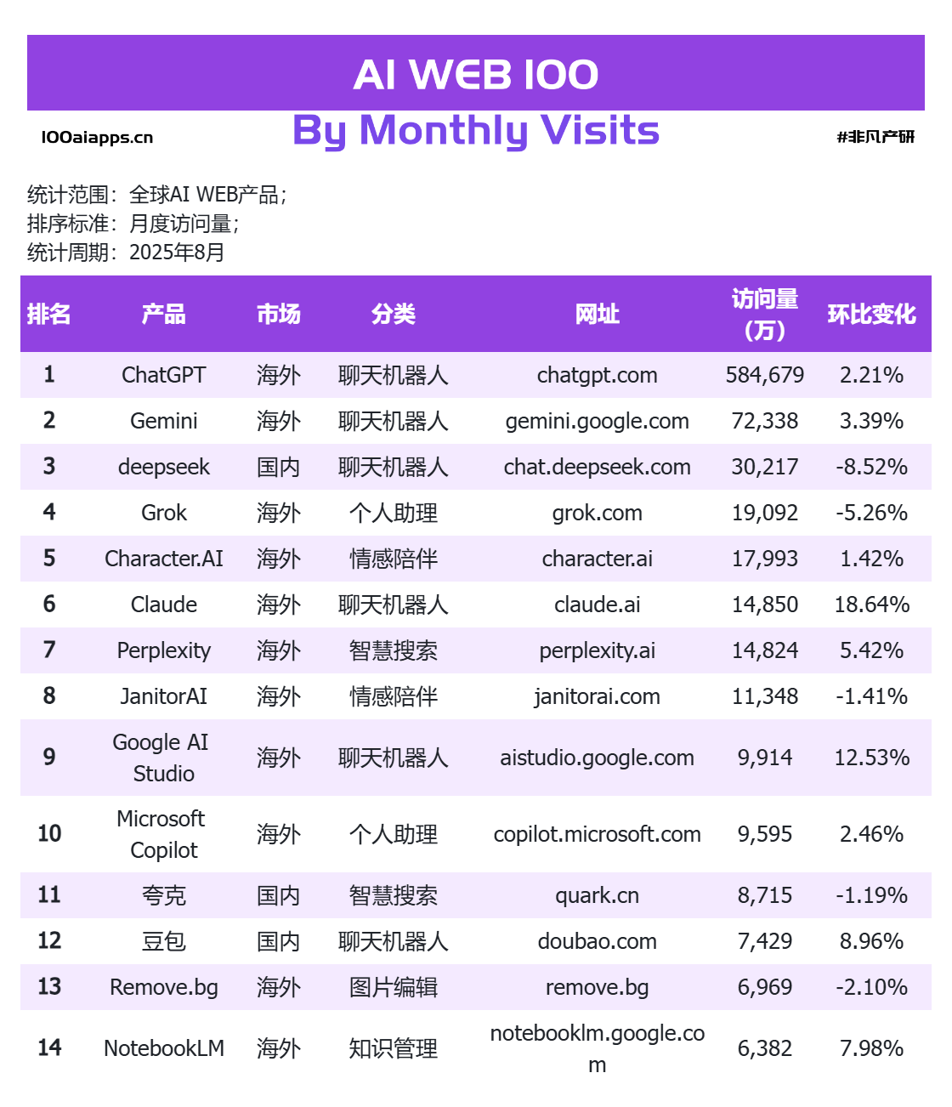
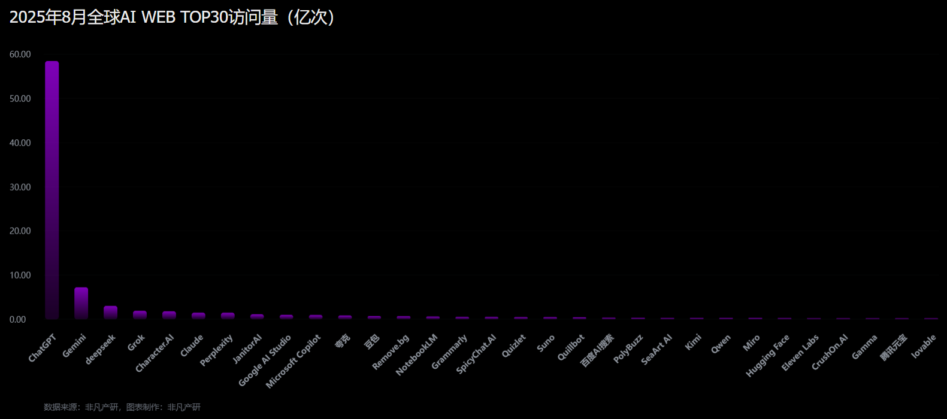
全球AI Web产品访问量Top 10
基础模型和通用聊天机器人占据绝对领先地位，市场集中度高

Slide 5
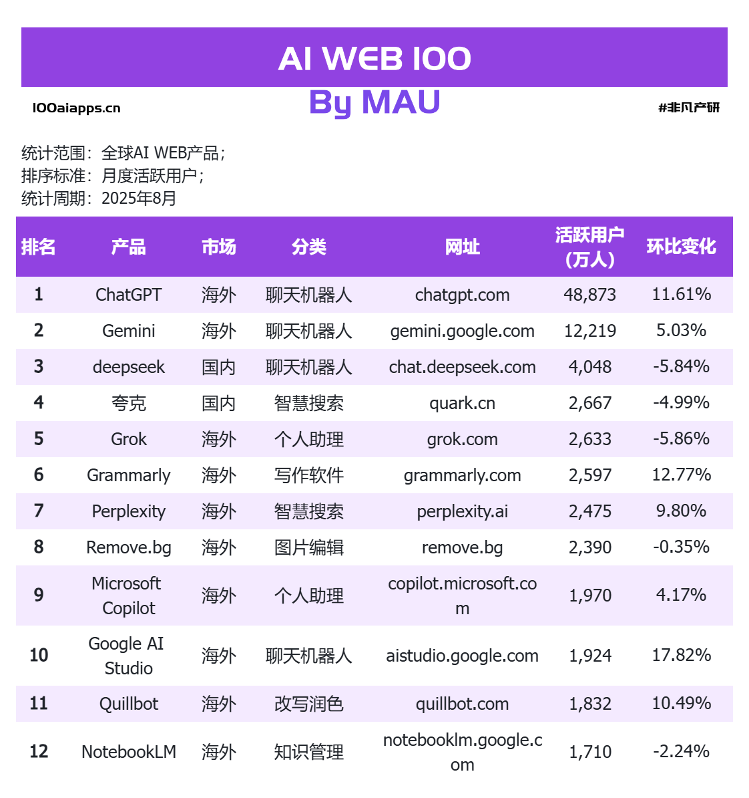
Google的强大市场地位
Gemini 和 AI Studio 表现亮眼，增长稳健
Gemini:
全球访问量排名 第2 (7.23亿)。
全球活跃用户排名 第2 (1.22亿)，环比增长 +5.03%
Google AI Studio:
全球访问量排名 第9 (9914万)，环比增长 +12.53%。
全球活跃用户排名 第10 (1924万)，环比增长 +17.82%。
NotebookLM:
全球访问量排名 第14 (6382万)，环比增长 +7.98%。
全球活跃用户排名 第12 (1710万)
Notes:
Google在AI基础设施和核心产品上拥有强大的用户基础和品牌认知，为生态扩展提供了坚实的基础。

Slide 6
焦点洞察：中国AI企业出海的崛起
根据a16z第五版榜单的分析，中国AI公司在出海过程中展现出独特优势
成熟的应用层创新：
更贴近用户需求，快速迭代产品。
强大的增长和运营能力：
在国内市场“百战余生”，精通用户获取和商业化。
灵活的供应链整合：
在软硬件结合的产品上具备优势。
Notes:
Google在AI基础设施和核心产品上拥有强大的用户基础和品牌认知，为生态扩展提供了坚实的基础。

Slide 7
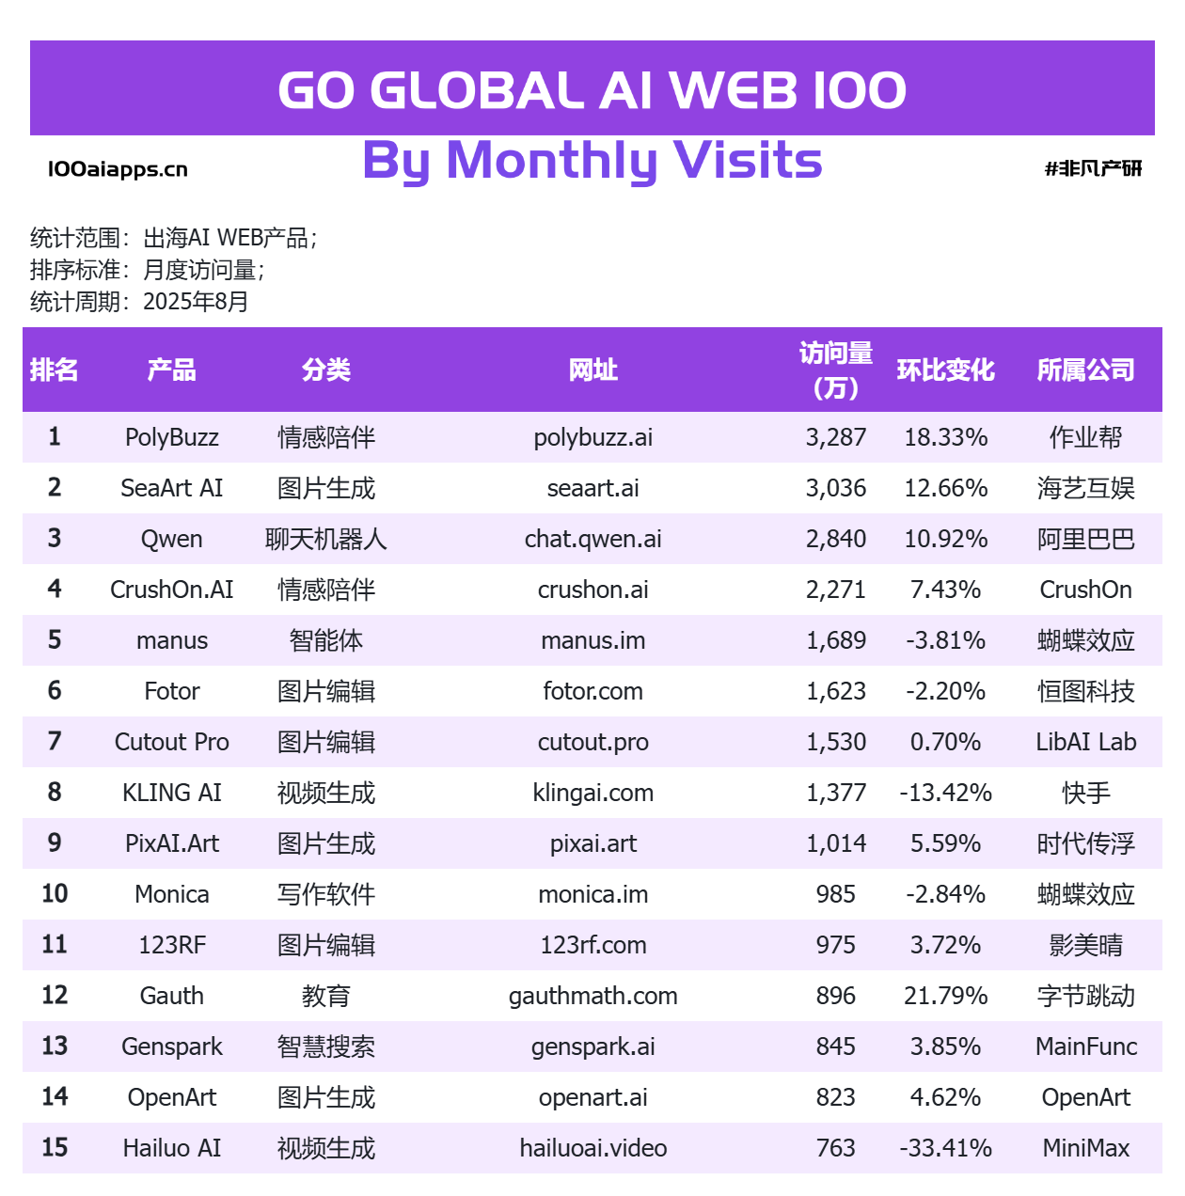
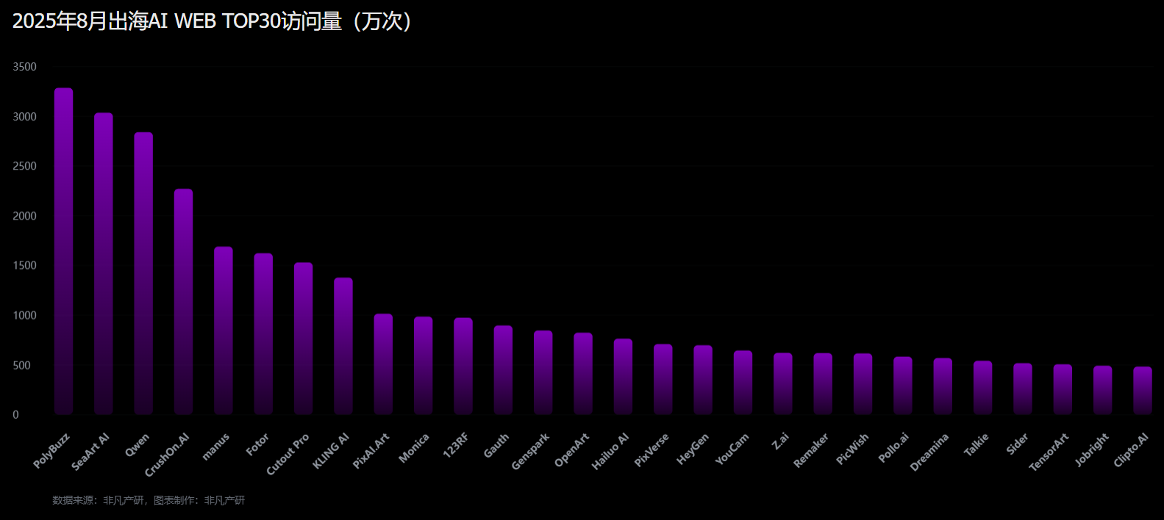
我们的数据显示，这一趋势正在加速
情感陪伴和图片/视频工具是当前出海最成功的两大品类
Notes:
图像栈：Fotor（恒图科技）、Cutout Pro（LibAI Lab）、OpenArt、YouCam（玩美移动）、PixAI.Art（时代传浮）等，呈“工具产品化 + 社媒扩散 + 订阅稳定”路径。
模型/平台：Qwen（阿里巴巴）以模型与应用双线出海，品牌与生态叠加；SiliconFlow（模型训练/推理 infra）B 端强势增速，利于“开发者生态—企业化”渗透。
创作体验/内容消费：SeaArt AI 持续高 MAU（1090 万，+12.2%），模板/素材生态与内容分发渠道协同明显；情感陪伴类（PolyBuzz/CrushOn）显示规模化吸量能力，但深度与合规是下阶段关键。
智能体/个人助理：manus、MaxAI.me、Z.ai 等，验证“浏览器/文档侧常驻”的出海可行性，后续看多步任务成功率与结果付费能力。

Slide 8
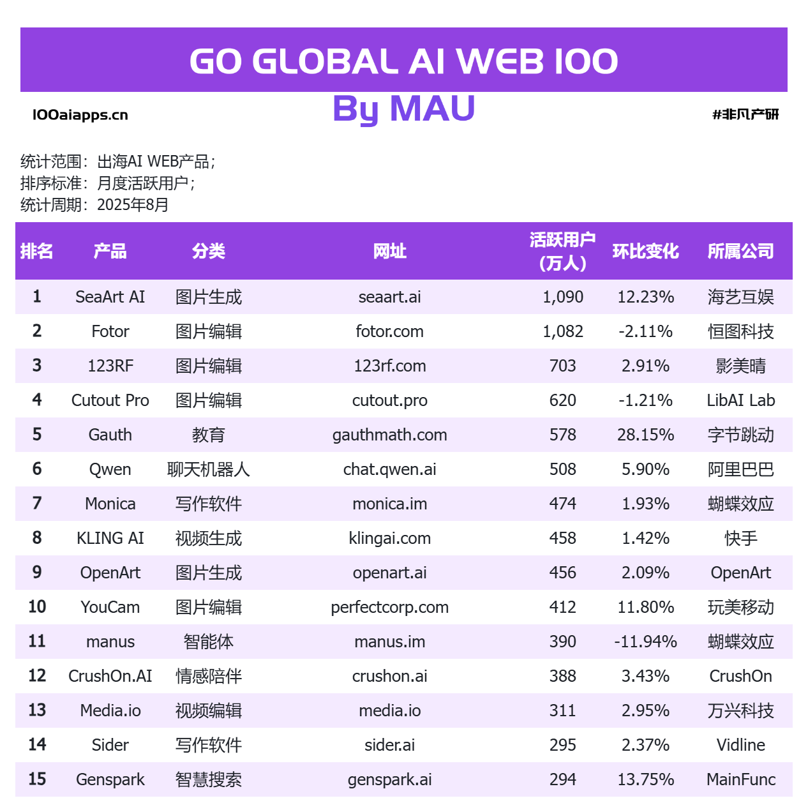
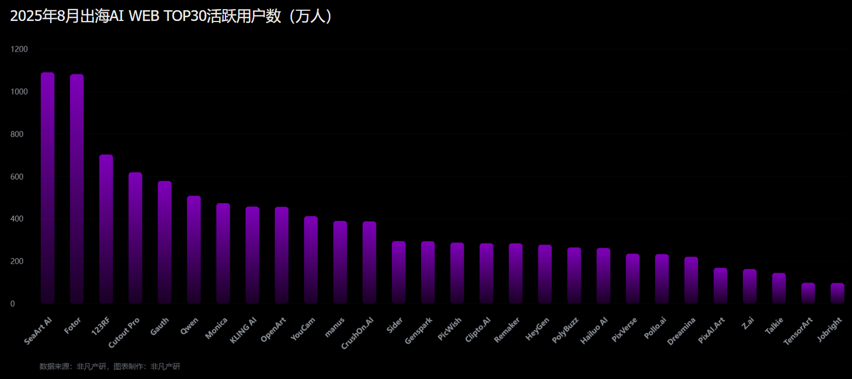
出海AI产品活跃用户
图片工具类产品用户粘性高，而教育产品（如Gauth）显示出极强的增长潜力
Notes:
图像栈：Fotor（恒图科技）、Cutout Pro（LibAI Lab）、OpenArt、YouCam（玩美移动）、PixAI.Art（时代传浮）等，呈“工具产品化 + 社媒扩散 + 订阅稳定”路径。
模型/平台：Qwen（阿里巴巴）以模型与应用双线出海，品牌与生态叠加；SiliconFlow（模型训练/推理 infra）B 端强势增速，利于“开发者生态—企业化”渗透。
创作体验/内容消费：SeaArt AI 持续高 MAU（1090 万，+12.2%），模板/素材生态与内容分发渠道协同明显；情感陪伴类（PolyBuzz/CrushOn）显示规模化吸量能力，但深度与合规是下阶段关键。
智能体/个人助理：manus、MaxAI.me、Z.ai 等，验证“浏览器/文档侧常驻”的出海可行性，后续看多步任务成功率与结果付费能力。

Slide 9
成功模式剖析——大厂生态降维打击
代表: Gauth (字节跳动), KLING AI (快手), Qwen (阿里)
特点:
依托集团强大的技术、资金和流量支持。
将国内验证成功的AI应用和运营经验快速复制到海外。
通常选择与集团主营业务协同的赛道（如短视频、电商、教育）。
案例:
Gauth字节跳动旗下教育产品，8月活跃用户高达578万，环比激增 +28.15%。成功利用了字节系产品强大的全球化流量获取能力。

Slide 10
成功模式剖析——垂直赛道精细化运营
代表: SeaArt AI, Fotor, PolyBuzz, CrushOn.AI
特点:
聚焦于一个特定用户需求，如图片美化、二次元社区、情感寄托。
通过深度的社区运营和精准的KOL营销建立用户忠诚度。
产品迭代快速，紧跟用户反馈和社区潮流。
案例: SeaArt AI
出海产品中活跃用户排名 第1 (1090万)。成功打造了围绕AI绘画的创作者社区，用户粘性高。

Slide 11
成功模式剖析——垂直赛道精细化运营
代表: SeaArt AI, Fotor, PolyBuzz, CrushOn.AI
特点:
聚焦于一个特定用户需求，如图片美化、二次元社区、情感寄托。
通过深度的社区运营和精准的KOL营销建立用户忠诚度。
产品迭代快速，紧跟用户反馈和社区潮流。
案例: SeaArt AI
出海产品中活跃用户排名 第1 (1090万)。成功打造了围绕AI绘画的创作者社区，用户粘性高。

Slide 12
赛道深潜：高增长领域的机遇
正如BVP报告所指出的，浏览器和视频生成赛道正在成为新的增长热点。我们的数据也验证了这一趋势。
我们将聚焦于增长最快的潜力赛道和产品

Slide 13
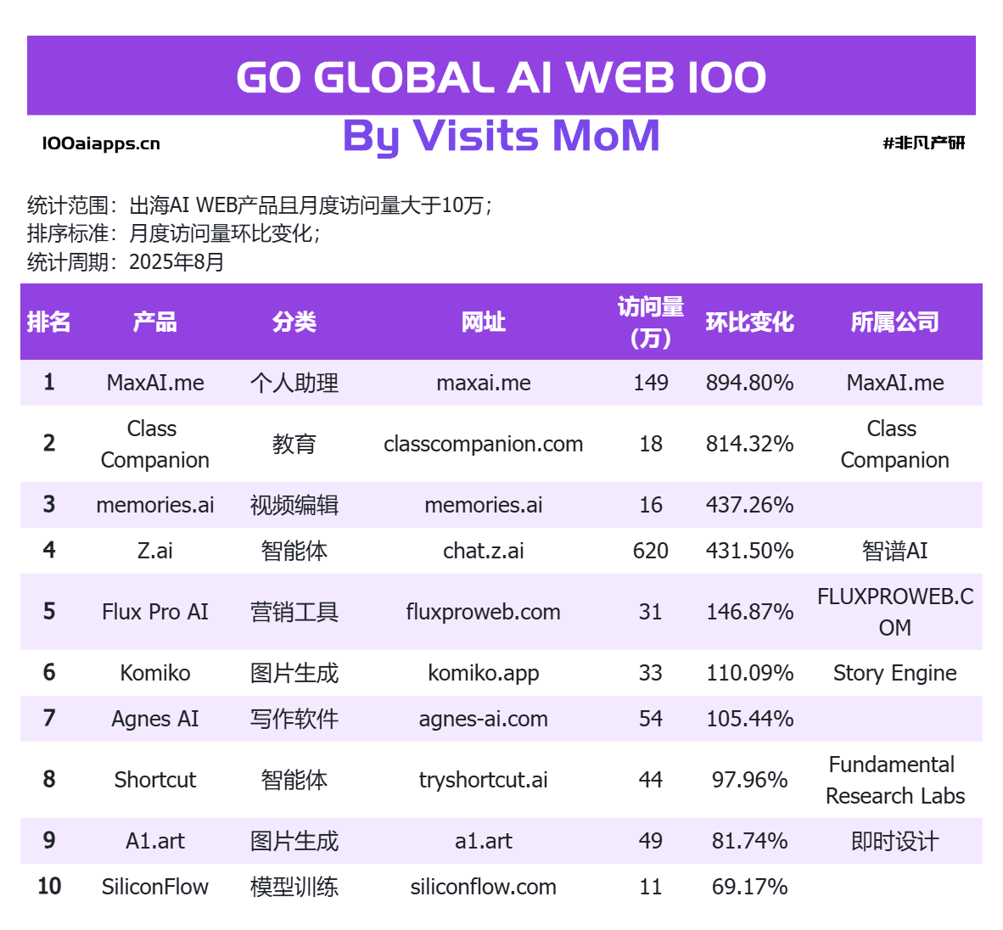
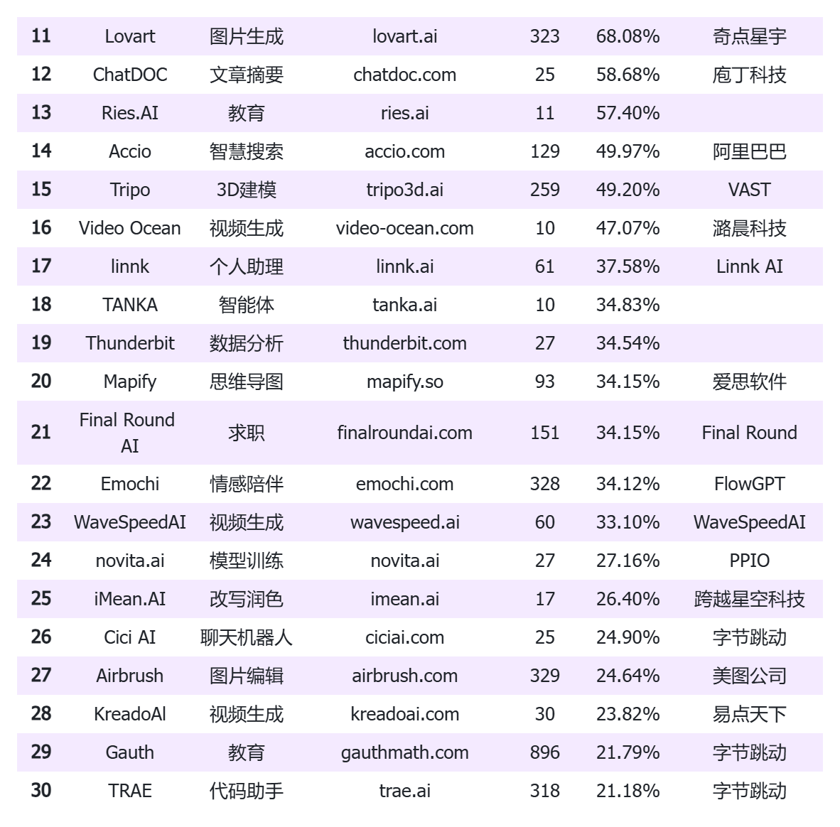
增长最快的出海产品 (访问量环比)
个人助理/智能体/工作流工具的供给端活跃，强“需求耦合度”带来爆发式增长；同时，新锐图像工具仍能快速放量（如 Komiko、A1.art）
Notes:
个人助理/智能体/工作流工具的供给端活跃，强“需求耦合度”带来爆发式增长；同时，新锐图像工具仍能快速放量（如 Komiko、A1.art）

Slide 14
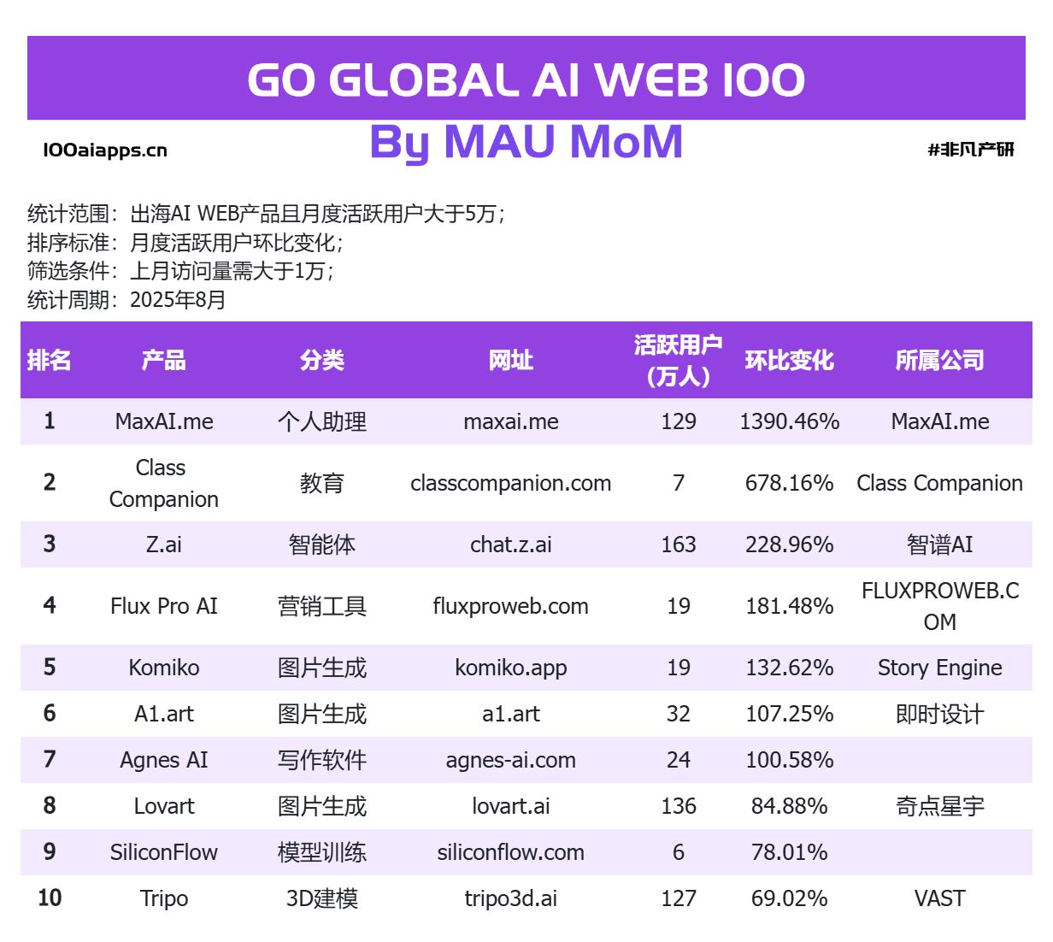
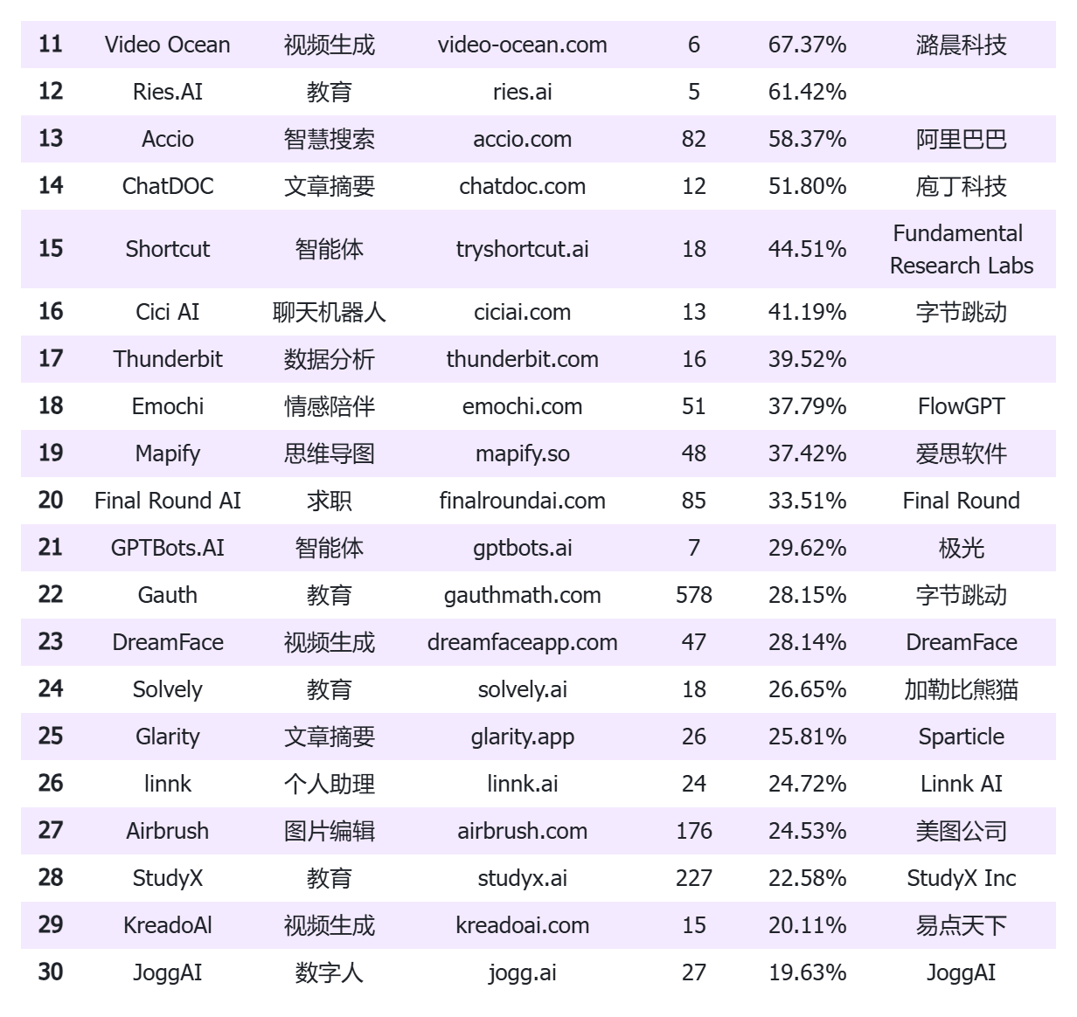
增长最快的出海产品 (活跃用户环比)
洞察：增长不只“引流”，而是深度渗透到月活。伴随式工具（个人助理/文档/浏览器侧）更容易转化为可持续 MAU。
Notes:
洞察：增长不只“引流”，而是深度渗透到月活。伴随式工具（个人助理/文档/浏览器侧）更容易转化为可持续 MAU。

Slide 15
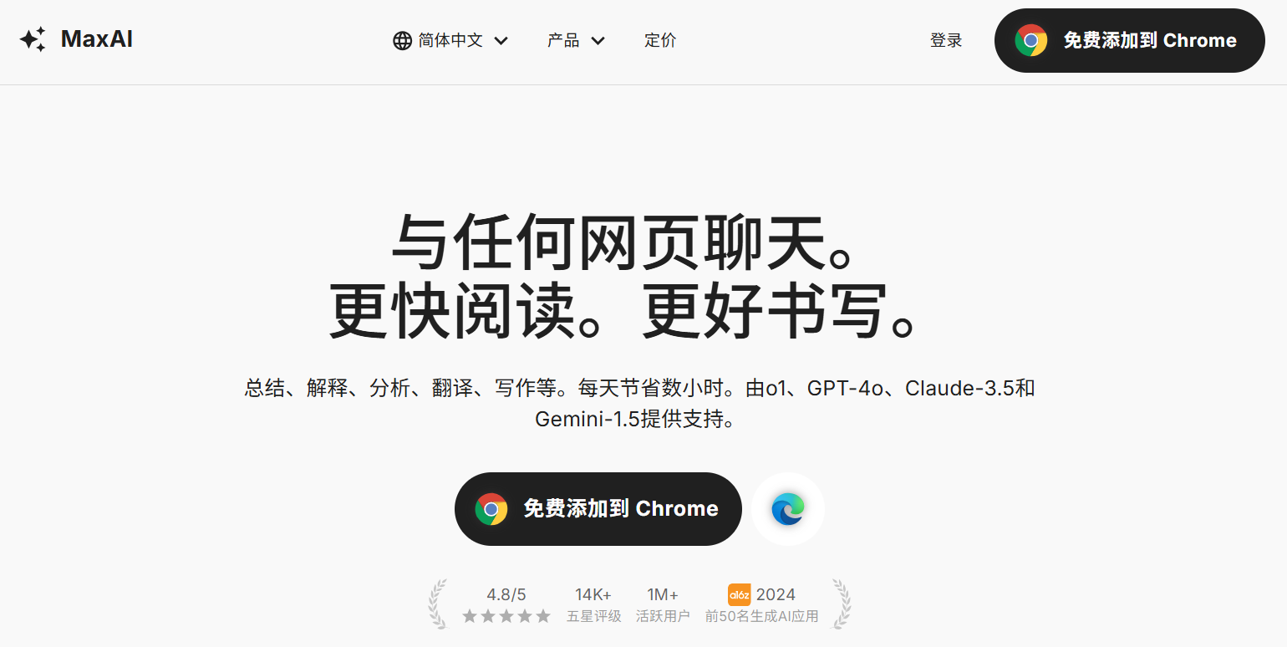
高增长赛道: AI in Browser - 新的流量入口
代表产品: MaxAI.me
产品形态:
浏览器插件，一键调用多种AI模型（ChatGPT, Gemini, 等）处理网页内容。
惊人增长:
访问量环比 +894.8%，活跃用户环比 +1390.4%，双榜第一。
成功原因:
轻量级入口: 无需切换应用，在现有工作流中无缝集成AI。
价值聚合:
聚合多个大模型，为用户提供最大化的便利和价值。
高频场景:
总结、翻译、改写等是浏览器场景下的高频刚需。
启示:
浏览器作为最基础的应用，与AI的结合拥有巨大想象空间。

Slide 16
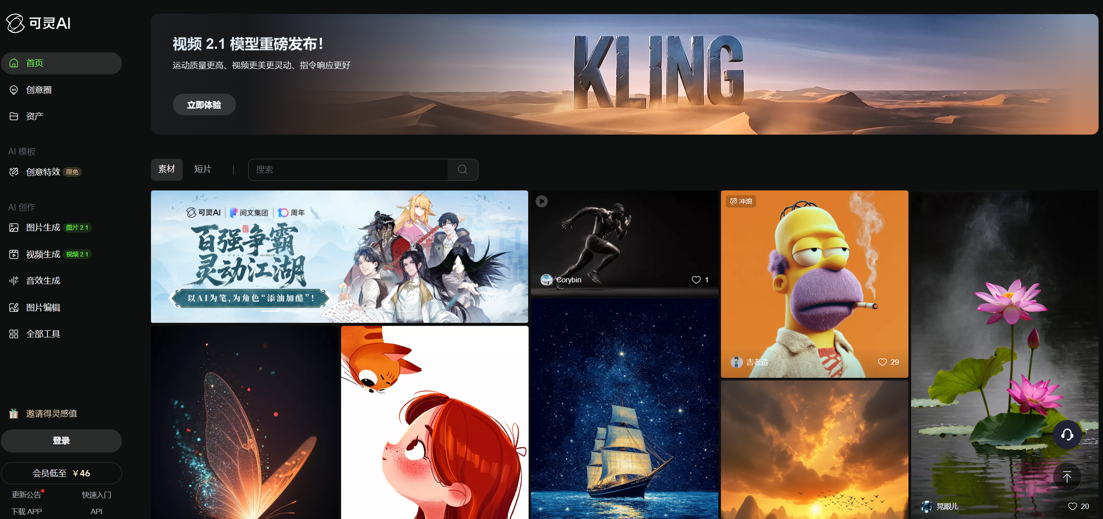
高增长赛道: 视频生成 - 内容创作的下一个浪潮
KLING AI (快手), Runwayml, Pika
市场趋势:
从文生图到文生视频，AI正在重塑内容创作的全流程。
出海代表:
KLING AI一经发布便获得巨大关注，出海访问量达 1377万，活跃用户 458万。效果逼真，生成时长领先。
挑战与机遇:
挑战: 算力成本高昂，技术壁垒高。
机遇: 在短视频、广告营销、影视制作等领域有颠覆性的应用潜力。

Slide 17
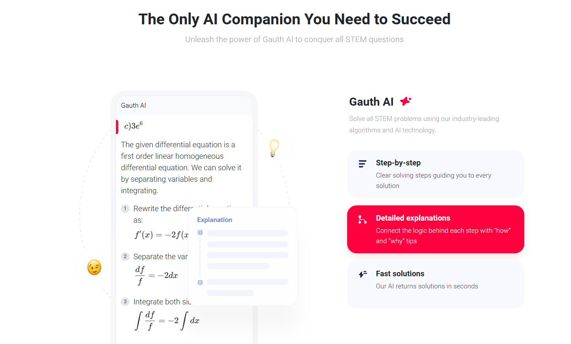
高增长赛道: AI+教育 - 潜力巨大的刚需市场
代表产品: Gauth (字节跳动), Class Companion
市场趋势:
AI在个性化辅导、作业批改、语言学习等方面展现出巨大价值。
高增长案例:
Gauth: 活跃用户激增 +28.15%，已成为赛道头部玩家。
Class Companion: 更侧重To B，服务教师，访问量环比暴涨 +814.3%，显示出教育市场的细分需求被激活。
启示:
AI教育产品需要深度理解本地化的教育体系和用户习惯，是精细化运营的典范。

Slide 18
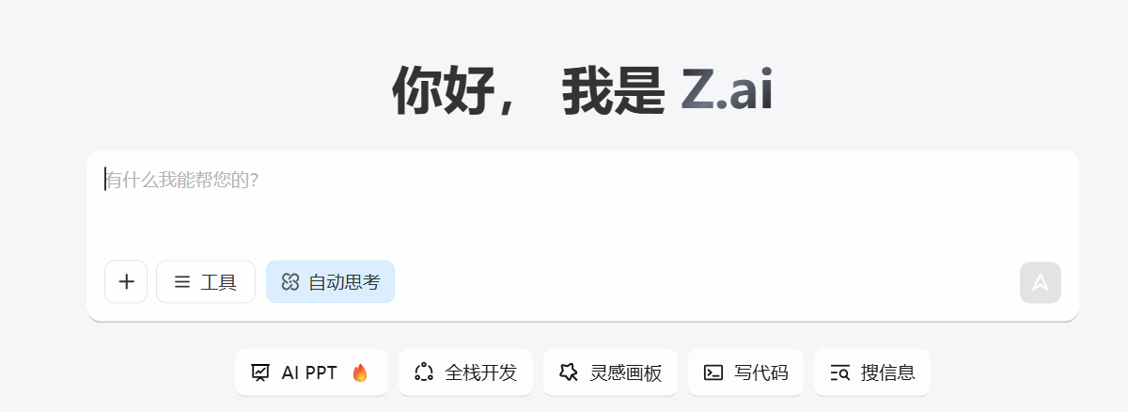
高增长赛道: AI Agent - 自动化的未来
代表产品: Z.ai (智谱AI), manus.im (蝴蝶效应)
市场趋势:
从被动回答到主动执行，AI Agent被认为是通向AGI的关键路径。
出海代表: Z.ai
智谱AI旗下产品，定位智能体，访问量环比增长 +431.5%，活跃用户增长 +228.9%。显示出市场对于能执行复杂任务的AI产品的高度期待。
启示:
目前Agent产品仍处于早期，但在工作流自动化、个人助理、游戏等领域已展现出巨大潜力

Slide 19
趋势总结1: 从“聊天”到“办事”
通用聊天机器人的流量趋于稳定，增长点在于能解决具体问题的垂直应用。
无论是图片编辑、视频生成，还是文档处理、作业辅导，用户越来越倾向于为高效的“AI工具”付费。
“AI+X” 的模式正在各行各业开花结果。

Slide 20
趋势总结2: “入口”之争日益激烈
浏览器插件 (MaxAI.me): 抢占用户工作流的第一环。
移动端超级App: 将AI能力集成到高频应用中。
硬件设备 (Humane, Rabbit): 探索跳脱屏幕的下一代交互方式。
启示: 谁能占据用户调用AI最便捷的入口，谁就可能成为下一个平台级机会。

Slide 21
趋势总结3: 内容创作的全链路AI化
文本: 写作、改写、总结 (Monica, Quillbot)
图片: 生成、编辑、增强 (SeaArt, Fotor)
视频: 生成、编辑、去背景 (KLING, Runway)
3D/音频: 建模 (Tripo3D)、声音克隆 (Fish Audio)
启示: 从单一工具到协同工作的“AI创意套件”将是未来的发展方向。

Slide 22
重点赛道深掘1：图像编辑/生成，强复用 + 强订阅
现状：访问量 31.2%，MAU 38.1%，Top10 中占据多席（Fotor、123RF、Cutout Pro、OpenArt、YouCam、SeaArt）。
打法：模板体系（商业用途可用）、版权合规、批量化与自动化（批量裁切、批量抠图、批量上新），对接电商/广告场景；价格分层清晰，年订阅导向。
机会：跨模态工作流（图→视频、图→3D）、企业化插件（PS/Figma/电商平台）。

Slide 23
重点赛道深掘2：智能体/个人助理，结果导向的“常驻位”
现状：增速集中，MaxAI.me、Z.ai、Shortcut 等显著增长。
打法：强调“自动完成”而非“参考答案”；围绕浏览器/表格/邮件/CRM 多步自动化，建设成功率看板与任务回放；SaaS 席位 + 任务量计费并行。
机会：B 端流程类场景（获客、报表、刊登、客服），以及跨境卖家/出海营销的“代运营式” agent。

Slide 24
重点赛道深掘3：视频生成/编辑，从“热点流量”走向“效果导向”
现状：8 月环比承压，但头部仍强。
打法：转向项目化成交（品牌/电商广告、创作者工作室），强化质量一致性与交付 SLA；加强社媒渠道的“模板链路 + 一键成片”。
机会：广告/电商/教育的批量短视频生产 + A/B 测试闭环。

Slide 25
重点赛道深掘4：情感陪伴，规模吸量，深度与合规是关键
现状：访问量占比 16.7%，PolyBuzz、CrushOn 领跑。
挑战：留存/付费与合规（内容/隐私/付费提示）是双重门槛。
打法：任务/剧情/成长线 + 身份/资产（皮肤、声音、关系值）；月度/季节性活动提升回访；合规前置。

Slide 26
从工具到常驻，从常驻到结果
8 月数据清晰地告诉我们：
图像栈继续构成出海的基本盘，能够“稳量稳留”；
个人助理/智能体则在“结果交付”的道路上加速，从“能聊”走向“能办”。
在全球维度，出海产品已经在 MAU 深度上占得先机，
下一步是以更稳定的结果与商业化，去换取“绝对流量”的跃迁

Slide 27


